Slide 1
Ping Pong Machine Learning
組員: 李俊緯 0552043
金建宇 0552017
陳煜翔 0552002
林俊豪 0552041
蔡澔緯 0552042

Slide 2
目錄
專案需求
專案分析
專案設計

Slide 3
專案需求
功能需求 利用Machine Learning 來學習如何回擊球 在遊戲速度達到20以前不會輸 減少計算的難度，在對方回擊後盡可能地計算落點位置並移動
環境需求 作業系統:WIN7以上版本 軟體版本:python3.6 最後需在B504教室實測
效能需求 在FPS 60 以下能正常運作

Slide 4
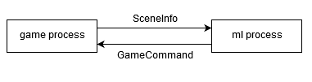
專案分析-功能模組
訓練模型程式 :利用機器學習訓練出一個有效的模型
執行模型程式
提供預測模型
訓練模型
比賽對打
依據對打結果修正模型

Slide 5
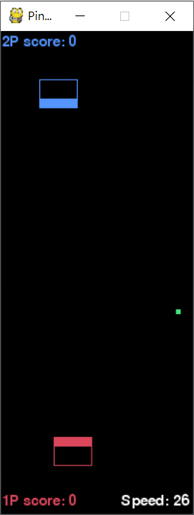
專案分析-遊戲分析
紅色為1P，藍色為2P。
1P的Y座標為420，2P的Y座標為80
物件速度:
球速:(7,7)
平板移動速度:(5,0)
初始位置:
1P發球的球起始位置:(120,395)
2P發球的球起始位置:(75,100)

Slide 6
專案分析-遊戲參數
Input
變數名稱 | 資料型態 | 舉例
球速 | Int[] | [7,7]、[-7,-7]
球座標 | Int[] | [100,100]、[123,321]
拍子1P、2P座標 | Int[] | [100,80]、[100,420]
Output
變數名稱 | 資料型態 | 舉例
1P移動狀態 | String | Right、Left、None
2P移動狀態 | String | Right、Left、None

Slide 7
專案分析-目標特性
勝利條件:對方沒接到球
失敗條件:自己沒接到球
球的速度隨著時間變快
當球的速度過快會導致穿過平板(導致勝利or失敗)

Slide 8
專案分析-實現方法
訓練方式:
使用KNN(K-nearest neighbors algorithm)完成
訓練資料來源:
使用Rule-base提供大量有效的樣本

Slide 9
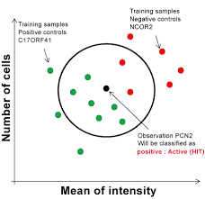
專案分析-KNN
KNN演算法，全名叫K-nearest neighbors algorithm
KNN屬於機器學習中的監督式學習(Supervised learning)，但是在KNN其實並沒有做training的動作
在K近鄰分類算法中，對於預測的新樣本數據，將其與訓練樣本一一進行比較，找到最為相似的K個訓練樣本，並以這K個訓練樣本中出現最多的分類標籤作為最終新樣本數據的預測標籤。

Slide 10
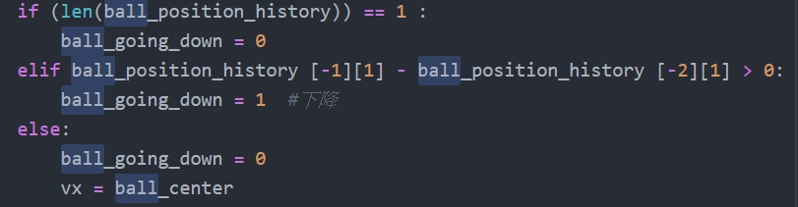
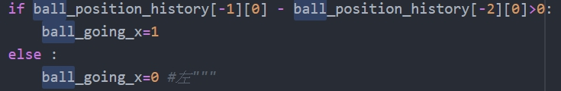
專案設計-rule base流程
2P
1P
發球
開始計算2P的回擊方向
計算球落點
1P
發球
2P
移動板子到落點
判斷球是向上或是向下
開始計算1P的回擊方向
計算球落點
回擊
移動板子到落點
再判斷球是向左或是向右
回擊
開始計算2P的回擊方向
開始計算1P的回擊方向
計算球落點
計算球落點
移動板子到落點
回擊
移動板子到落點
回擊

Slide 11
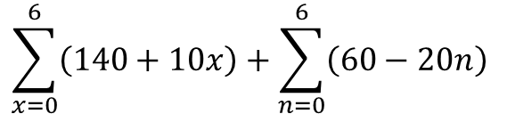
專案設計-rule base擊球方式之理念
2P擊球回來且球往右跑
當球X座標>60，則最後落點X-60(彈兩次模式)
當球X座標<=60，則最後落點60-X(彈一次模式)
2P擊球回來且球往左跑
當球X<140，則最後落點X+60(兩次彈模式)
當球X>=140，則球會因為變成一次彈模式，最後球落點分別為:
140為200(+60)
150為190(+40)
160為180(+20)
170為170(+0)
180為160(-20)
190為150(-40)
200為兩次模式140(變相變成球往右邊模式)(-60)
{
{
X<140, X+60
X>60, X-60
$$\sum_{x=0}^{6}{\left(140+10x\right)}+\sum_{n=0}^{6}{\left(60−20n\right)}$$
X<=60, 60-X
X>=140,

Slide 12
專案設計-break down
自動打乒乓球
首先產生訓練資料，生出一個pickle檔，再用一個訓練程式將pickle檔內保存的資料整理並統整成一個sav檔，而這個統整的動作我們是使用KNN的演算法實現。
再來再用統整玩的資料去執行，也就是執行預測模型，然後與2P(Rule Base)對打再次產生pickle檔來更新預測模型的準確度
產生預測模型
測試預測模型
產生
訓練資料
訓練
預測模型
執行
預測模型
執行
測試程式
Ml Play
(RuleBase)
訓練
程式
Ml Play
(KNN)
Ml Play
(RuleBase)
Pickle檔(樣本)
KNN.sav
對戰結果

